Slide 1


PHÒNG GD & ĐT QUẬN LONG BIÊN TRƯỜNG MẦM NON CHIM ÉN
LĨNH VỰC: PHÁT TRIỂN NGÔN NGỮ Truyện:“ Xe đạp con trên đường phố”
Đối tượng: 3 – 4 tuổi Số lượng trẻ: 20 – 25 trẻ Lớp: Mẫu giáo bé C1
Năm học: 2015 - 2016

Slide 2
I.Môc ®Ých yªu cÇu
1 Kiến thức :
Trẻ biết được tên câu truyện và biết các nhân vật trong truyện.
Trẻ nắm được nội dung câu truyện: kể về chiếc xe đạp con đi trên đường phố , vì mải nói chuyện không để ý đến phần đường của mình đi lấn sang phần đường của người khác nên bị ngã ra đường.
2. Kỹ năng
- cách nói cả câu hoàn chỉnh. Phát triển ngôn ngữ mạch lạc cho trẻ, ghi nhớ có chủ định và rèn trẻ
- Trả lời rõ ràng các câu hỏi của cô, đúng nội dung câu truyện.
3.Thái độ
- Trẻ hào hứng, có ý thức nghe cô kể chuyện.
Giáo dục trẻ có ý thức chấp hành đúng luật lệ giao thông và đi đúng làn đường quy định.

Slide 3
ii. ChuẨN BỊ
1.Địa điểm :
Trong lớp.
2.Đội hình :
Trẻ ngồi trên ghế theo hình chữ U.
3.Đồ dùng của gia đình :
Các slile trong bài giảng điện tử truyện “ Xe đạp con trên đường phố”.
video truyện “ Xe đạp con trên đường phố”.
Môi trường trang trí lớp học phù hợp với chủ đề Giao Thông.
4.Đồ dùng của trẻ :
Trang phục gọn gàng phù hợp với thời tiết.

Slide 4

Iii. CÁCH TIẾN HÀNH

Slide 5
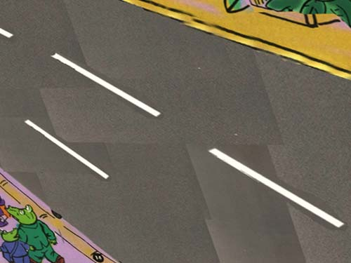

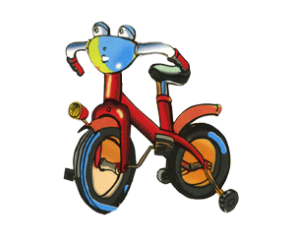
Xe ®¹p con trªn ®­êng phè
Xe ®¹p con trªn ®­êng phè

Slide 6
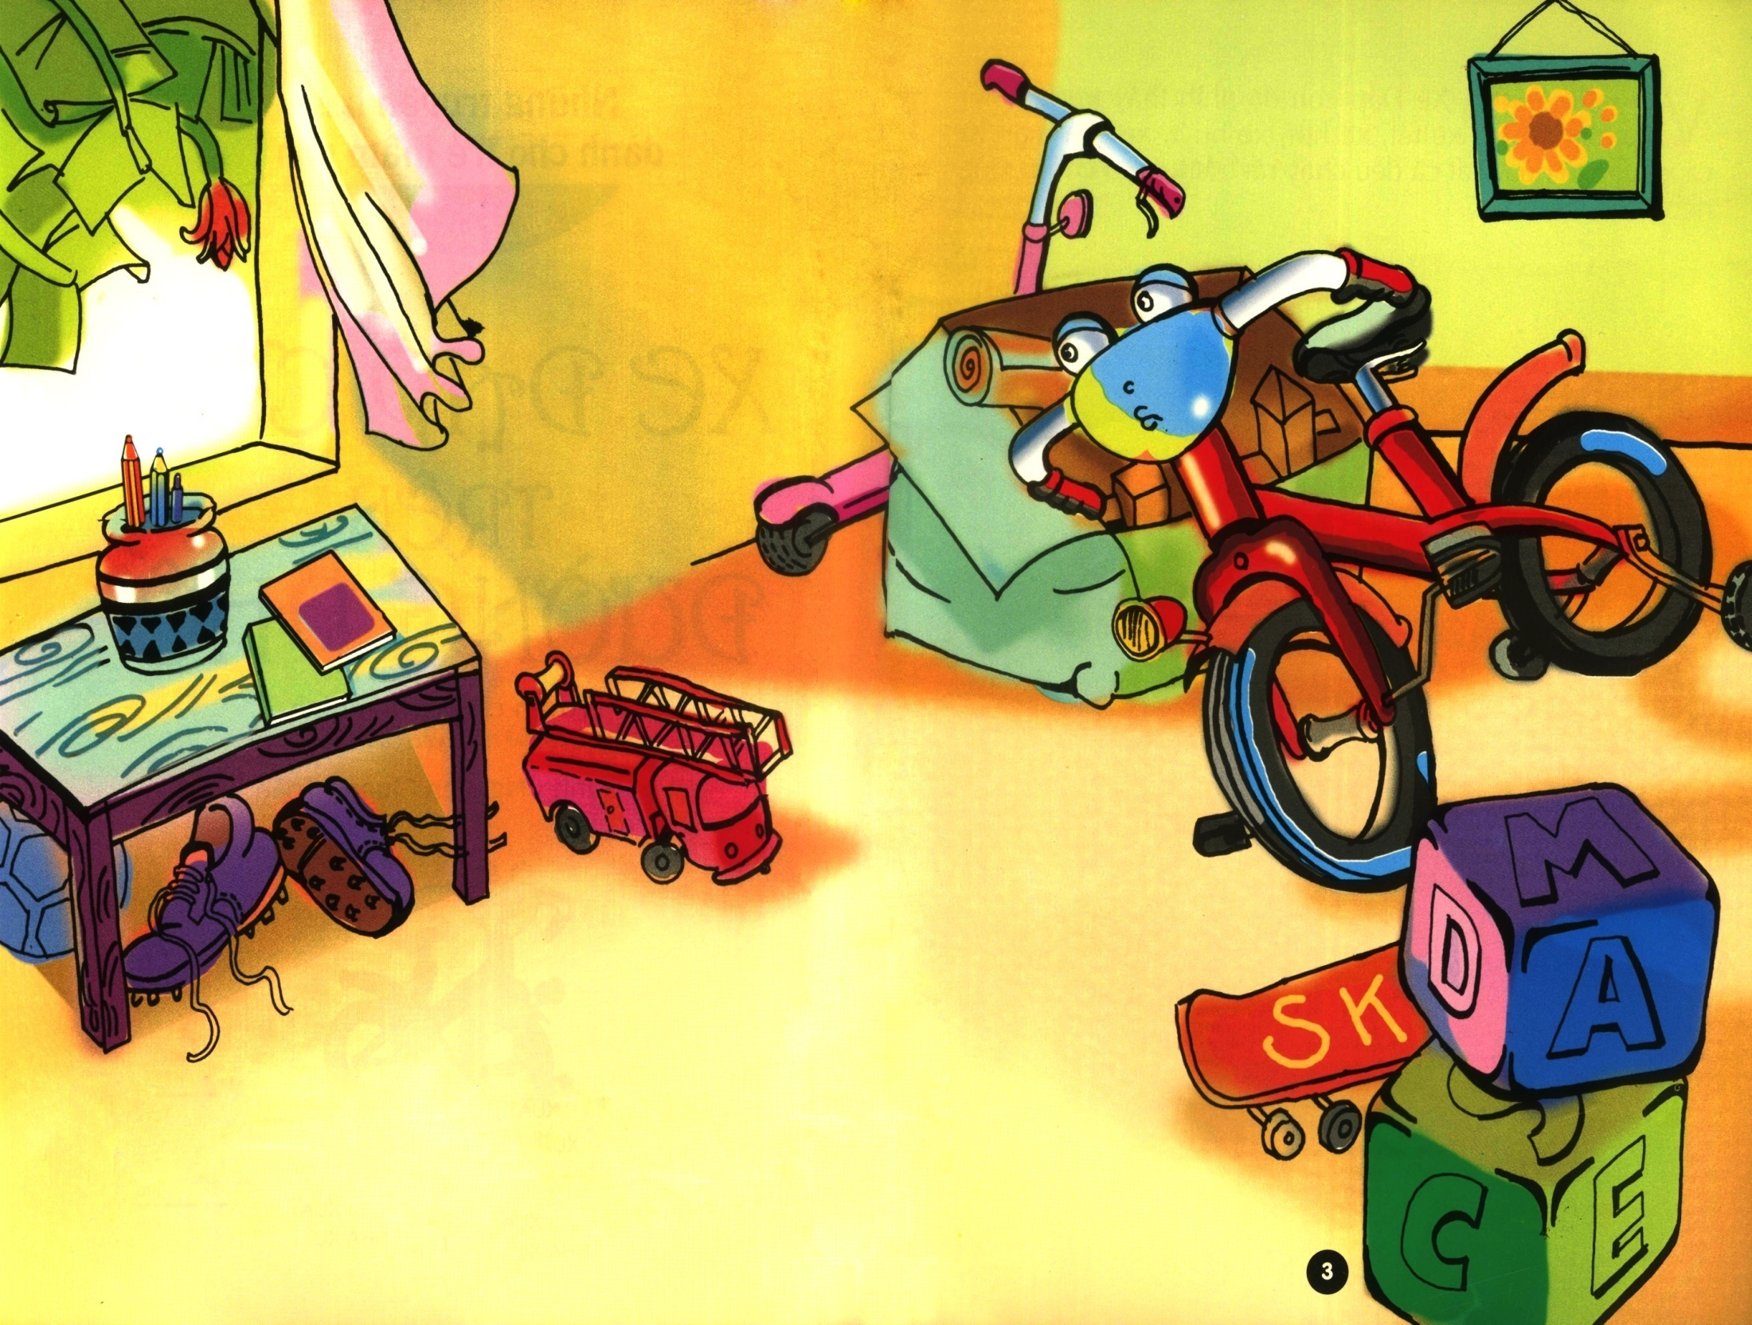

Slide 7
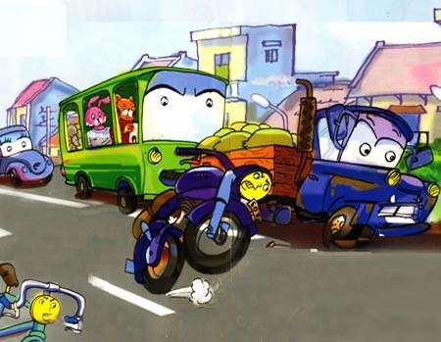

Slide 8
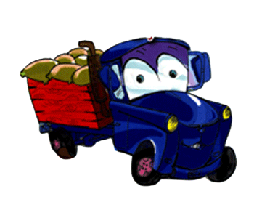

Slide 9
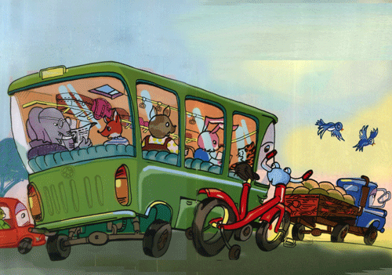

Slide 10
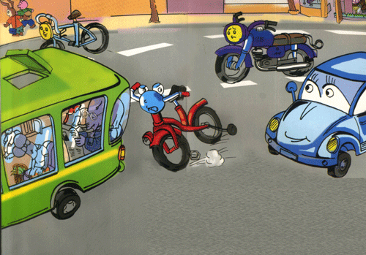

Slide 11
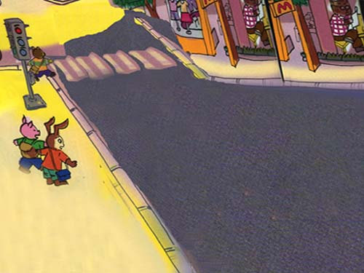
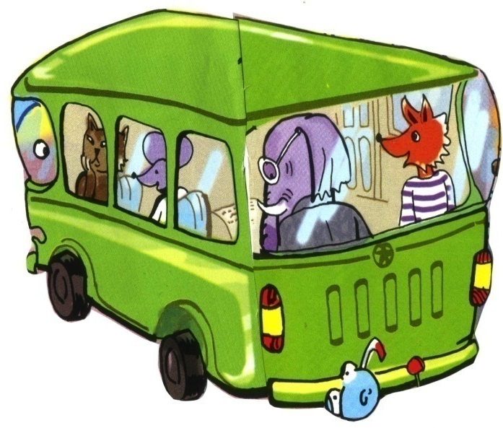
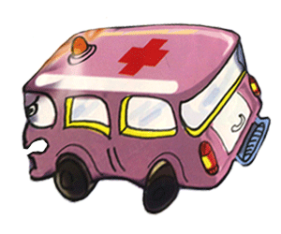

Slide 12
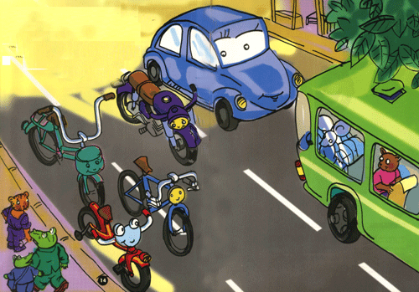

Slide 13


®µm tho¹i trÎ hiÓu néi dung câu truyện:

Slide 14



Cô vừa kể câu truyện gì ?

Slide 15
Xe ®¹p con trªn ®­êng phè
Xe ®¹p con trªn ®­êng phè

Slide 16


Trong truyện có những phương tiện giao thông nào?

Slide 18



Xe đạp con nghĩ gì?

Slide 19
Mình phải đi dạo phố mới được !

Slide 20
Xe đạp con đi ra đường thấy những ai ?

Slide 22
Xe đạp con đã nói chuyện với ai?

Slide 23
Bác chở gạo đấy cháu ạ !
Bác chở gì mà nhiều thế ?

Slide 24
Xe đạp con đã nói gì với chú xe buýt ?

Slide 25
Ơ hay!thế lúa gọa có ích gì cho con người hở cháu ?
Thế sao chú không chở gạo giúp bác Tải mà chở toàn người không vậy?

Slide 26
Mải nói chuyện xe đạp con đi như thế nào?
Chị xe hơi đã nhắc xe đạp điều gì ?

Slide 27
Này ,Xe Đạpcon ơi! Em đi sang bên đường của em đi nào!

Slide 28
Xe đạp con tỏ thái độ như thế nào với chị xe Hơi ?

Slide 29
Mặc em ,em thích chạy đua với mọi người cơ !

Slide 30
Không nghe lời chị xe Hơi,xe đạp con đã bị làm sao?

Slide 32
Xe đạp con có biết lỗi của mình không? Vì sao?

